Slide 1
手机心电图
居家物理实验教学方案
物理实验教学中心 韦先涛

Slide 2
内容大纲
USTC
1
实验目的
2
实验仪器
实验原理
3
4
待研究问题

Slide 3
实验目的
USTC
了解心电图的测量原理
学习利用手机采集电学信号
通过自制电极完成心电图的测量
探索弱信号测量中提高信噪比的方法

Slide 4
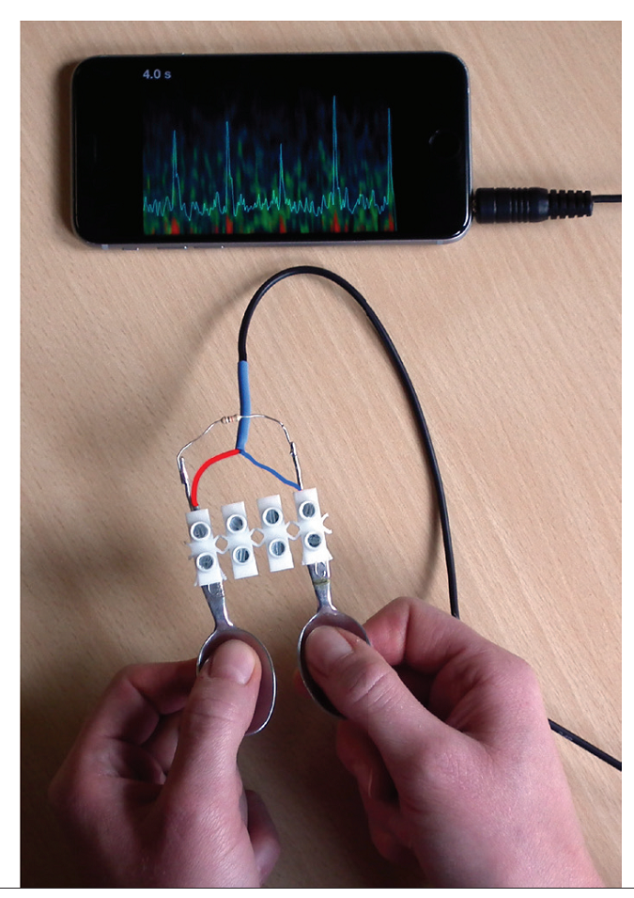
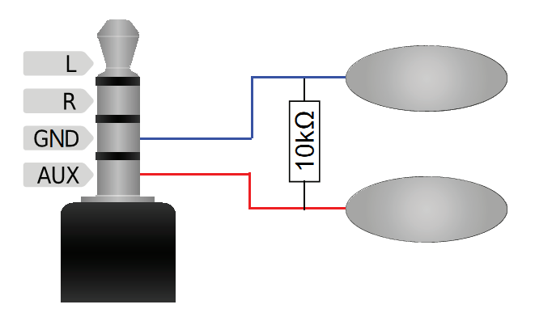
实验仪器
USTC
手机（或电脑）
音频信号记录分析软件
手机：Thinklabs Stethoscope app¹
电脑：ECD software²、Cool Edit
音频连接线（或带麦的废旧耳机）
自制电极
匹配电阻（1-10 KΩ）
注：1. https://www.thinklabs.com/wave-c1rrd
2. http://jxzy.ustc.edu.cn/video/file/ECD.zip。特别感谢16级李子晗同学编写此实验数据采集程序 。

Slide 5
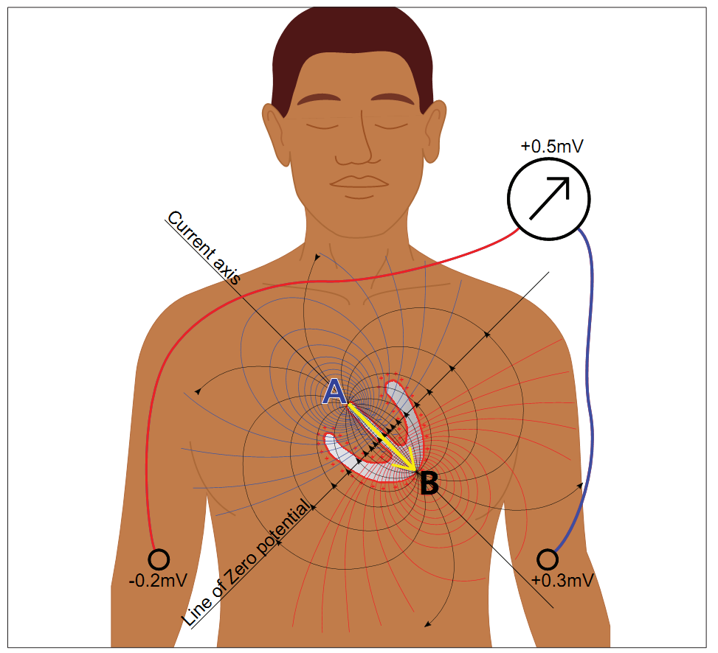
实验原理
USTC
电脉冲触发的心肌收缩会在人体表面产生一个可以测量的电压信号，记录电压信号的变化就可以获得心电图。
心脏的电荷分布可以近似为一个电偶极子，其大小和方向在心动周期内都会发生改变，导致人体电势的分布随时间而变化。
如果将两个电极相对放置在以心脏为中心的两侧，偶极场产生的电势差就可以被记录下来。
如果智能手机带有麦克风输入的耳机连接器，可以通过耳机输入接口来采集模拟电信号。
心偶极子模型
（黑色的曲线表示电场线，红色和蓝色曲线分别表示正等势和负等势线。）
参考文献：Electrocardiography with a Smartphone, Phys. Teach. 57, 586 (2019);
https://doi.org/10.1119/1.5135782

Slide 6
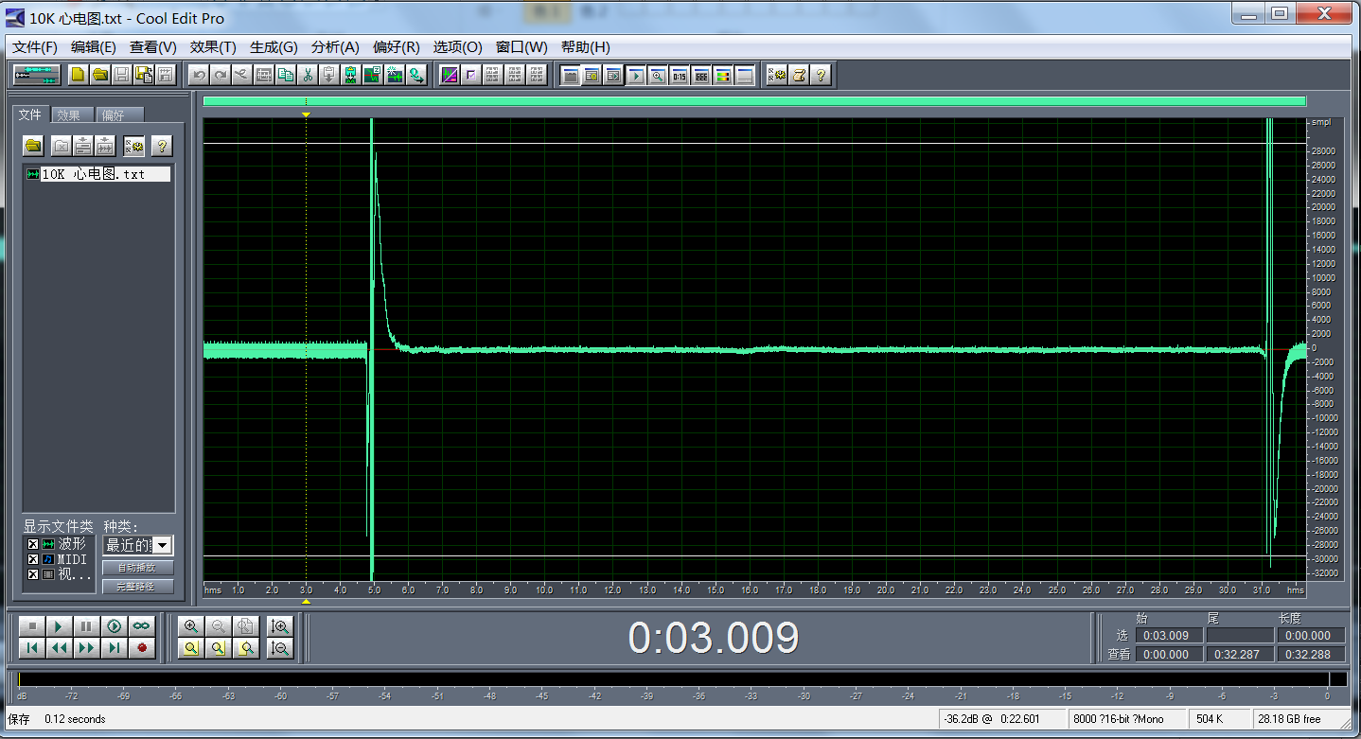
待研究问题
USTC
基础内容
参考文献中的方法，设计制作一个心电图采集电路，利用手机或电脑实现人体心电图的采集，能够获得心率等基本心电图信息。
应用研究
利用制作的心电图采集装置研究人体在不同状态下（如运动前后等）的心电图变化。

Slide 7
待研究问题
USTC
进阶内容
探索提高测量信号信噪比的方法（电路优化、算法优化），提升测量心电图的质量。
高阶内容
制作出一个实用的手机心电图测量系统（包括测量电路和配套采集软件）。
注：基础内容为必须完成内容，其他内容为选做。

Slide 8
注意事项
USTC
音频输入接口有2.2V的直流偏置电压。
人体与电极的接触电阻较大，可通过增大接触面积等方式较小接触电阻。
电极制作可参考教程：https://www.en.didaktik.physik.uni-muenchen.de/materials/ecgtutorial.pdf。

Slide 9
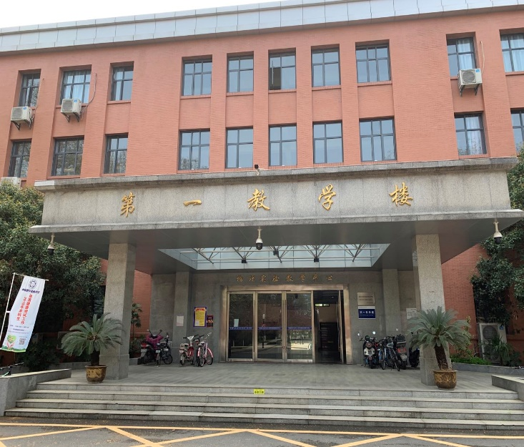
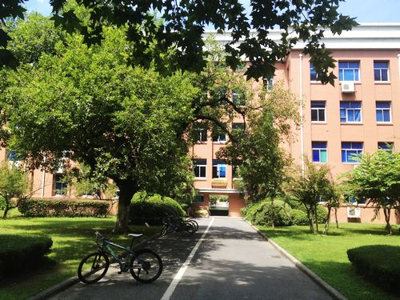
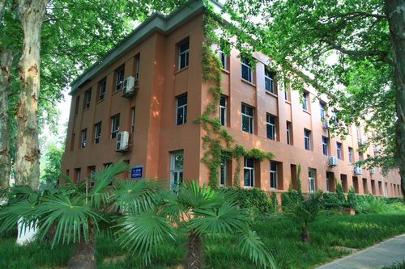
感谢观看

